Slide 1
Codo a Codo inicial
Clase 20
Arreglos

Slide 2
Les damos la bienvenida
Vamos a comenzar a grabar la clase

Slide 3
Colecciones
Una colección guarda un conjunto de objetos de manera dinámica. A diferencia de un arreglo, permite adherir o retirar elementos. Es flexible respecto de su longitud. En otras palabras, no nos obliga a darle un límite predefinido a la cantidad de elementos que podemos almacenar.
Sólo puede contener objetos, y no datos primitivos. Así, admitirá objetos de tipo String y de otras clases, pero no de tipo boolean, int, float, char o cualquier otro dato primitivo.

Slide 4
Colecciones
Existen diversas colecciones a nuestra disposición. Algunas de las más comunes son Set, List, Queue y Map. Las tres primeras heredan de la interfaz Collection, pero la última (Map) no. Se pueden implementar de muchas maneras diferentes. Por ejemplo, un Set puede ser HashSet, LinkedHashSet, TreeSet, EnumSet, CopyOnWriteArraySet, etc.. y una List puede ser ArrayList, LikedList, CopyOnWriteArrayList, etc.
Sus diferencias principales las veremos a continuación, esquemáticamente.

Slide 5
Tipos de colección
Estas son las colecciones más usadas. Como vemos, Set, List y Queue heredan de la interfaz Collection, pero no así Map. Cada una de ellas realiza la tarea de una manera diferente.
Collection
HEREDAN DE LA INTERFAZ COLLECTION
NO HEREDA DE COLLECTION
Set
List
Queue
Map

Slide 6
Tipos de colección
Estas son las colecciones más usadas. Como vemos, Set, List y Queue heredan de la interfaz Collection, pero no así Map. Cada una de ellas realiza la tarea de una manera diferente.
Set
List
Queue
Map
No admite duplicados
Admite duplicados
Los objetos se guardan ordenados por índices, parecido a un Arreglo.
Puedo acceder a cualquier elemento usando su índice
Admite duplicados
Ordenados. Los elementos se agregan al final de la cola y se retiran al principio. First in, first out
No podemos acceder directamente a los elementos interiores: sólo al primero o al último
Admite duplicados
Son pares de key y value, o sea, de claves y valores. En lugar de un índice, tengo una key. Ej.: la key es “nombre” y el value es “Pepe”.
Puedo acceder a cualquier dato mediante su key.

Slide 7
Set, List y Map
A continuación veremos diferentes tipos de Set, List y Map (pero atendiendo a que no son las únicas), y muy brevemente algunas de sus características.

Slide 8
Set
Set
HashSet
LinkedHashSet
TreeSet
EnumSet
CopyOnWriteArraySet
Sin ordenación
Los objetos no se guardan ordenados. No están indizados
Ordenados por llegada
Cada elemento está enlazado con el siguiente elemento
Ordenados
Los elementos están estructurados en forma de árbol
Para tipos enumerados
Para concurrencia
Pueden ser ordenados

Slide 9
List
List
ArrayList
LinkedList
CopyOnWriteArrayList
Muy parecido a un Arreglo
Fácil y rápido acceder a los elementos
Es una lista enlazada
Es cómodo para agregar o quitar elementos
Para concurrencia

Slide 10
Map
Map
HashMap
LinkedHashMap
TreeMap
EnumMap
ConcurrentHashMap
Sin ordenación
Ordenados por llegada
Cada elemento está enlazado con el siguiente elemento
Ordenados por clave
Los elementos están estructurados en forma de árbol
Admite enum ‘s como claves
Para concurrencia
No admite nulos

Slide 11
¿Cómo implemento un Set?
Veamos un ejemplo de cómo implementar una colección Set

Slide 12
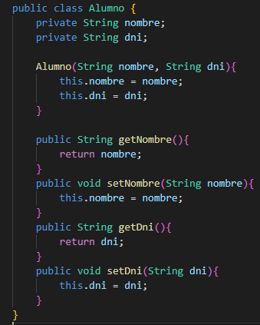
Implementando un Set
Para implementar la siguiente colección, supongamos que tenemos la siguiente clase Alumno:

Slide 13
Implementando un Set
Siendo una colección de alumnos, no voy a querer que los datos puedan repetirse, y por ello elijo Set. En un Set, si guardo dos veces un mismo objeto, sólo se almacena una vez.
Si dentro de Set elijo implementar un HashSet, la sintaxis sería la siguiente:
Set<Alumno> alumnos = new HashSet<Alumno>();
Pero cuando escriba eso, va a tirar un error. Esto es porque necesito importar Set y HashSet. Como ambos son parte del paquete java.util, puede resultarme más cómodo escribir lo siguiente en la primera línea de mi archivo:
import java.util.*;
Esto importará todo el paquete, y por lo pronto es más rápido que poner import java.util.Set; seguido de import java.util.HashSet;

Slide 14
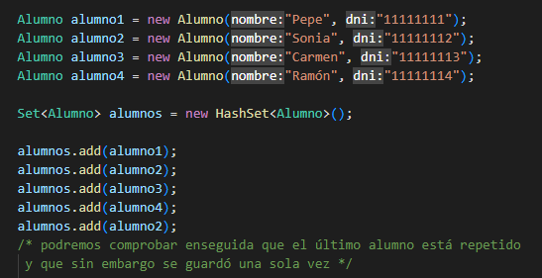
Implementando un Set
Ahora bien, ya tenemos el HashSet creado. Es momento de crear nuestras instancias de Alumno y agregarlas a nuestro Set. Para esto último, usamos el método .add()
El uso de < y > para encerrar el tipo de dato (el objeto) es una novedad para nosotros. Esta novedad tiene que ver con un asunto llamado programación genérica.

Slide 15
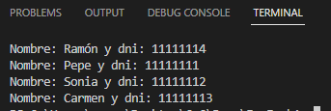
Implementando un Set
Ahora es momento de imprimir en consola todos los objetos almacenados y comprobar que el duplicado no se guardó. Asimismo, corroboraremos que se muestran en cualquier orden (cada vez que ejecutemos, el orden podrá alterarse). Para esto, usaremos un bucle for each. Accederemos a cada atributo (nombre y dni), mediante los getters de Alumno:
Se puede ver claramente que aun cuando agregamos a una alumna dos veces, esta se almacenó una sola vez. El Set no admite duplicados.

Slide 16
¿Cómo implemento una List?
Veamos un ejemplo de cómo implementar una colección List

Slide 17
Implementando una List
Para implementar la siguiente colección, supongamos que queremos guardar una lista de compras, específicamente de frutas.
Esta lista es un String. Puedo usar String como tipo de dato porque no es un dato primitivo.

Slide 18
Implementando una List
Propongo usar una ArrayList, una de las colecciones que más usaremos y que funciona muy parecido a un Arreglo / Array.
Si dentro de List elijo implementar un ArrayList, la sintaxis será la siguiente:
List<String> listaFrutas = new ArrayList<String>();
Pero cuando escriba eso, va a tirar un error. Esto es porque necesito importar List y ArrayList. Como ambos son parte del paquete java.util, puede resultarme más cómodo escribir lo siguiente al principio de mi archivo, fuera de la clase:
import java.util.*;
Esto importará todo el paquete, y por lo pronto es más rápido que poner import java.util.List; seguido de import java.util.ArrayList;

Slide 19
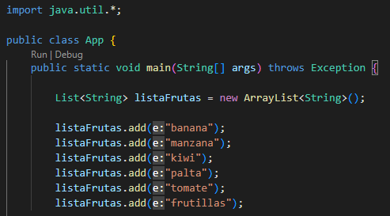
Implementando una List
Ahora bien, ya tenemos el ArrayList creado. Es momento de agregar nuestros String de frutas a nuestro ArrayList. Para esto último, usamos el método .add().

Slide 20

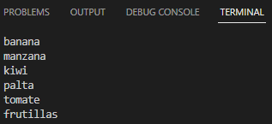
Implementando una List
Ahora es momento de imprimir en consola todos los objetos. Corroboraremos que los datos se muestran en ordenados, en el mismo orden en el que los ingresamos. Para esto, usaremos un bucle for each.

Slide 21

Implementando una List
¡Perfecto! Ya creamos un ArrayList. ¿Pero qué pasa si quiero acceder a un dato en particular, a un determinado índice? ¿Puedo hacerlo con los corchetes como en un Arreglo? La respuesta es que no: tengo que usar un método, que es el método .get(). Este método me permitirá acceder a cualquier índice del ArrayList, sólo colocando su número dentro de los paréntesis. Por ejemplo, listaFrutas.get(0) accederá a “banana”.
Recordemos que la palabra index: es una anotación que coloca Visual Studio Code automáticamente para orientarnos, pero no está escrita realmente, y mucho menos la escribimos nosotros. Ahí realmente dice, tan solo, System.out.println(listaFrutas.get(0));

Slide 22
Otros métodos que deberíamos conocer
Veremos una tabla con algunos métodos muy útiles y comúnmente requeridos a la hora de trabajar con colecciones que hereden de Collection (ej., para Set y List). Hay muchos más, que se pueden consultar en la api de Java: https://docs.oracle.com/en/java/javase/17/docs/api/java.base/java/util/Collection.html
(si quieren acceder a la api de otra versión que no sea la 17, pueden reemplazar el número 17 en la URL por el de esa otra versión)

Slide 23
Métodos de uso cotidiano en Collection
Método | Descripción
add() | Permite adherir el elemento que ingresamos entre los paréntesis
contains() | Retorna true si el objeto que ingresamos entre los paréntesis es parte de nuestra colección
isEmpty() | Retorna true si nuestra colección está vacía
remove() | Elimina de la colección el objeto que ingresemos entre los paréntesis
size() | Me devuelve la longitud de la colección. Es el equivalente al length de los Arreglos, pero para Colecciones
toArray() | Me devuelve un Arreglo que contiene todos los elementos de mi colección

Slide 24
No te olvides de dar el presente

Slide 25
Recordá:
Revisar la Cartelera de Novedades.
Hacer tus consultas en el Foro.
Todo en el Aula Virtual.

